Slide 1

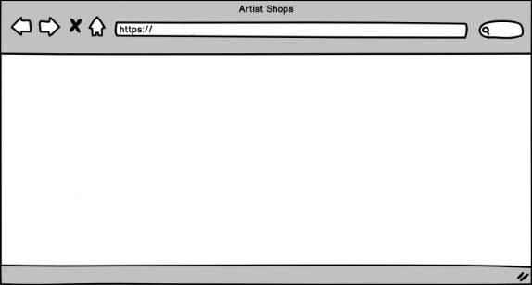




웹 어플리케이션 아키텍츠
요청
응답
form과 fetch api를 통해
데이터를 동기적, 비동기적으로
처리
mybatise 사용하여
db와 연결
recipe data를
가져오기 위한
db 접근
Resttemplate을 활용하여 외부 flask api와 RESTful한 데이터 처리 구현
1

Slide 2




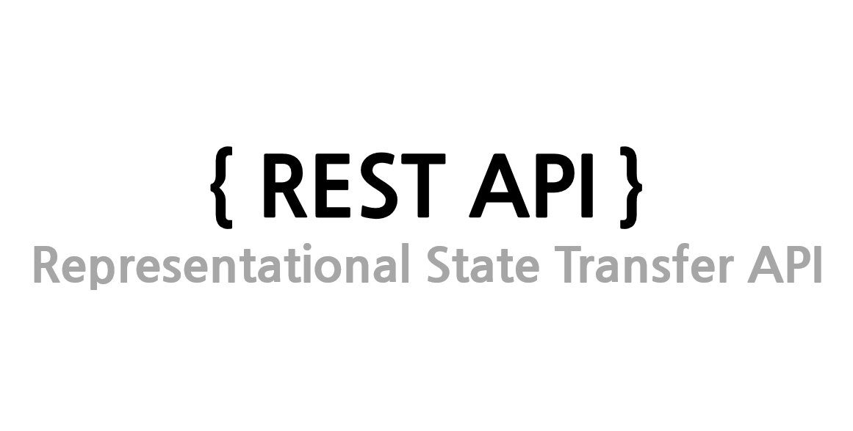

사용기술
사용 기술
Fetch api / base64
REST API / Flask
spring security
mybaties / lombok
2

Slide 3
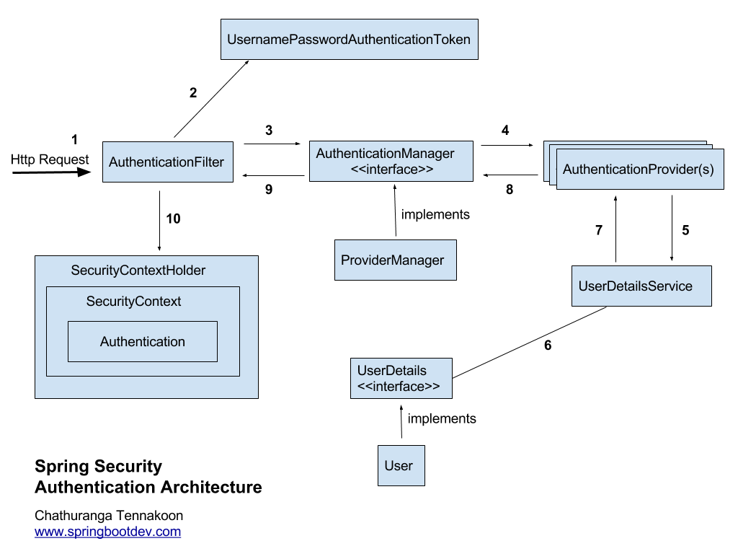

주요 기능
로그인 기능

Slide 4

주요 기능
회원가입 기능
WAS
spring security
email 양식
userID
userName
password
BCryptPasswordEncoder
비밀번호 양식
개인정보 동의
userID
userName
password
(hash)
Hashing!!!

Slide 5

주요 기능
북마크 기능
WAS
SecurityUserInfo
insertbookmark()
bookmark
/insertbookmark
request data : recipe ID
recipeID
userID
insertBookmark()
loadBookmark()
loadbookmark()
/loadbookmark
response data :
Recipe Recommend
list
userID
recipe
readRecipeList()
recipeList
recomandList

Slide 6
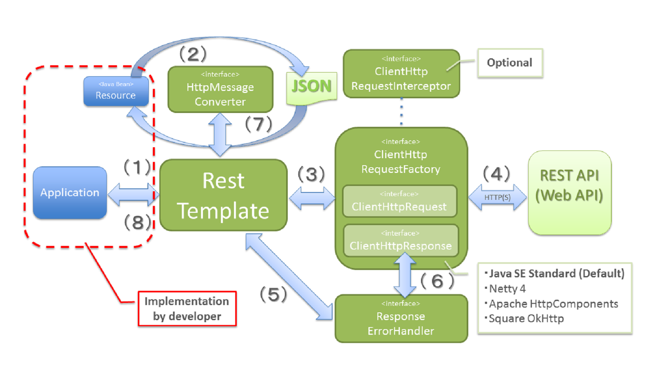
주요 기능
REST API

